Slide 1
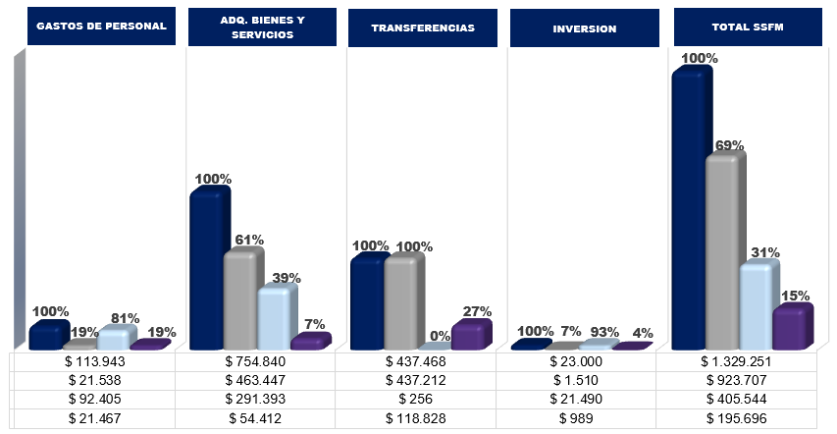
EJECUCIÓN PRESUPUESTAL POR CONCEPTO DE GASTO
CIERRE MARZO 2023
Cifras en millones de pesos
APR. ASIGNADA $1.519.362
APR. BLOQUEADA
$ 190.111
APR. DISPONIBLE $1.329.251
Fuente: SIIF Nación – Reporte Ejecución Presupuestal Vigencia Actual – marzo 2023. GRUPO GESTION FINANCIERA-DIGSA
Apropiación Vigente
Compromiso
Por comprometer
Obligación

